Slide 1
ARBEITSPROZESS UND ARBEITSGENEHMIGUNG
Ressourcendokumente
H3SE-Integrationskit
Modul TCT 3.1

Slide 2
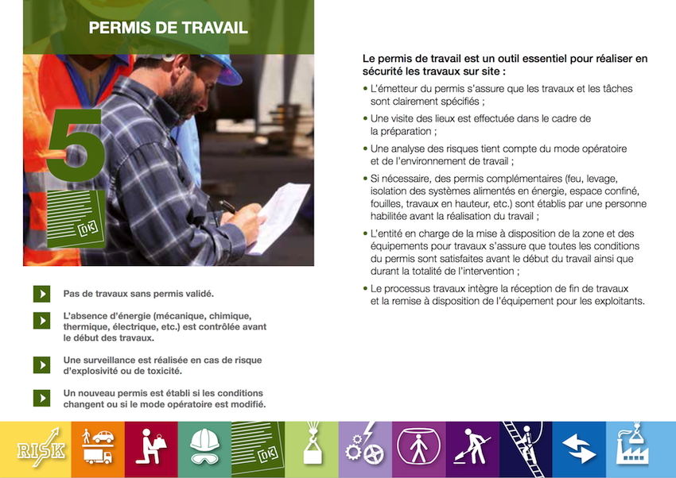

Slide 4
